Slide 1
POSGRADO
VICERRECTORADO DE INVESTIGACIÓN INNOVACIÓN Y TRANSFERENCIA DE TÉCNOLOGÍA
CENTRO DE POSGRADOS
MAESTRÍA EN RECREACIÓN Y TIEMPO LIBRE
AUTORA: PAOLA VANESSA MONCADA VALDEZ
DIRECTOR: DR. EMERSON YEPEZ HERRERA, PhD.

Slide 2
TEMA:
ACTIVIDADES FÍSICO - RECREATIVAS PARA MEJORAR LA UTILIZACIÓN DEL TIEMPO LIBRE EN LOS ESTUDIANTES DE LA UNIVERSIDAD TÉCNICA DE MACHALA DE LA UNIDAD ACADÉMICA DE CIENCIAS SOCIALES, EN CULTURA FÍSICA.

Slide 3
PROBLEMA DE INVESTIGACIÓN
Poca actividad físico- recreativa en los estudiantes universitarios de la UTMACH y el uso inadecuado del tiempo libre.

Slide 4
FORMULACIÓN DEL PROBLEMA
¿Cómo influye las actividades físico-recreativas para mejorar la utilización del tiempo libre en los estudiantes universitarios de Pedagogía de la Educación Física en la Universidad Técnica de Machala?

Slide 5
OBJETIVO GENERAL
Determinar los factores que impiden la realización de actividades físico-recreativas para la utilización óptima del tiempo libre en los estudiantes de Universidad Técnica de Machala de la Unidad Académica de Ciencias Sociales, en Cultura Física.

Slide 6
OBJETIVOS ESPECÍFICOS
Identificar las causas de la metodología teórico-práctico que sustenta el diseño y aplicación de actividades físico-recreativas para los jóvenes universitarios.
Diagnosticar mediante una encuesta las actividades físico-recreativas utilizadas por la muestra de estudio antes de implementar la nueva propuesta.
Diseñar un plan de actividades físico-recreativas para los jóvenes universitarios sometidos a estudio que cumpla con el objetivo de la investigación.
Aplicar el plan de actividades físico-recreativas y evaluar el efecto que posee sobre la motivación en la participación de los jóvenes universitarios

Slide 7
JUSTIFICACIÓN
La actividad física, el Deporte y la Recreación se caracteriza básicamente por presentar una relación directa con los cambios sociales, sus resultados son introducidos en la práctica y se convierten en una necesidad para el desarrollo y bienestar humano.
La finalidad de esta investigación es ofrecer a los estudiantes de tercer nivel nuevas alternativas que cubran esas necesidades de relacionarse socialmente, ver nuevas actividades y asistir a actos culturales, realizar actividad física, seguir aprendiendo, entre otros intereses que deben valorarse.

Slide 8
HIPÓTESIS
La implementación de un plan de actividades físico-recreativas, efectivas y motivantes permite mejorar el uso del tiempo libre en los estudiantes de la Universidad Técnica de Machala de la Unidad Académica de Ciencias Sociales, específicamente de la carrera de Pedagogía de la Educación Física.

Slide 9
VARIABLES DE INVESTIGACIÓN
Variable independiente:
Variable dependiente:
Actividades físico recreativas
Tiempo libre

Slide 10
MARCO TEÓRICO
Osorio (2011), y Espiga (2013); coinciden en que la recreación es el disfrute sin preocupaciones de por medio y en relación al entretenimiento es un modo de liberarse de toda preocupación.
Para Senent (2012) actividad física recreativa, está relacionada a lo lúdico, deparando: bienestar, facilitando la comunicación interpersonal, desarrollar la creatividad, expandir horizontes personales, potenciar la realización personal y aumentar la autoestima, responder a necesidades individuales, reforzar el deseo de practicar esa actividad.
De otro modo la recreación y el juego “ayudan a cicatrizar las heridas emocionales creando un ambiente seguro permitiéndoles expresar sus sentimientos, aprender a confiar y establecen su autoestima y la confianza en sí mismos” (Senent, 2011, p. 129).
De este modo es necesario manifestar que el juego no solo es etapas más tempranas de la vida sino también en el ámbito universitario esto según (Ramírez, 2016, p. 130).

Slide 11
METODOLOGÍA
Inductivo y deductivo:
Análisis -Síntesis:
Histórico-Lógico:
Desde el punto de vista teórico :

Slide 12
Desde el punto de vista empírico:
Observación
Encuesta
Criterio de especialista

Slide 13
Desde el punto de vista de método estadístico:
El análisis porcentual (SPSS versión 22)
El método Criterio de Expertos
Estadísticas no paramétricas

Slide 14
POBLACIÓN Y MUESTRA
POBLACIÓN Y MUESTRA
Población: 60 alumnos
Muestra: Por criterios del investigador.

Slide 15
INSTRUMENTOS
PRE -TEST
20 Escala Lickert
4 Dicotómicas
POST- TEST
20 Escala Lickert
4 Dicotómicas
Diseño de Actividades físico recreativas.
E
N
C
U
E
S
T
A

Slide 16
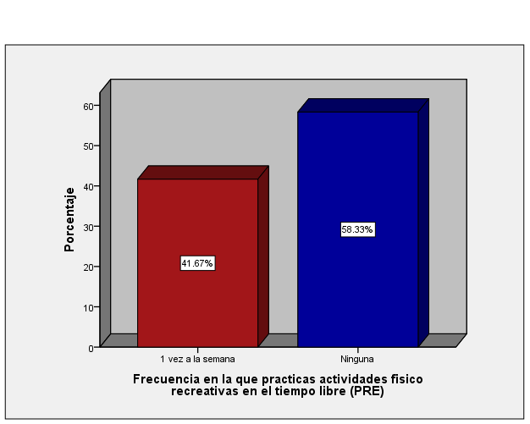
ANÁLISIS DE RESULTADOS
Figura 5 Frecuencia en la que practicas actividades físico recreativas en el tiempo libre

Slide 17
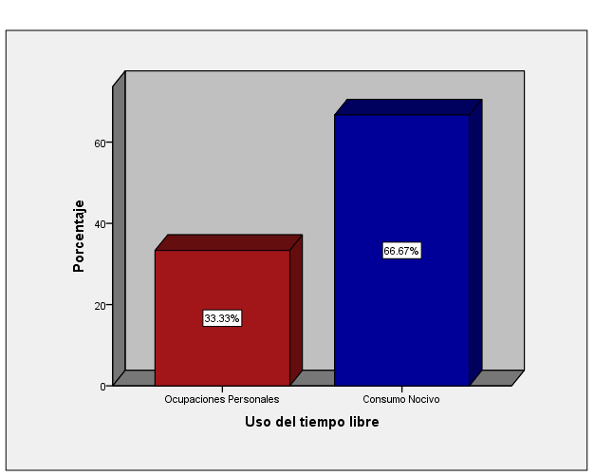
ANÁLISIS DE RESULTADOS
Figura 6 Uso del tiempo libre.

Slide 18
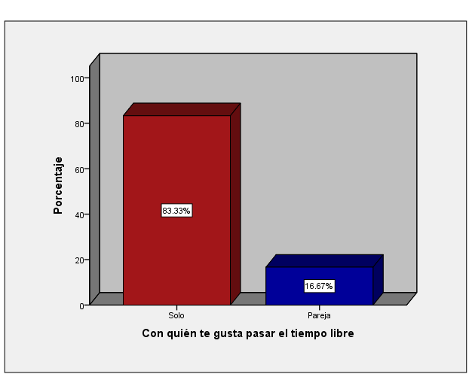
ANÁLISIS DE RESULTADOS
Figura 8 Con quién te gusta pasar el tiempo libre

Slide 19
ANÁLISIS DE RESULTADOS
Figura 21 Frecuencia de actividades

Slide 20
ANÁLISIS DE RESULTADOS
Figura 19 Uso del tiempo libre

Slide 21
ANÁLISIS DE RESULTADOS
Figura 20 Con quién te gusta pasar el tiempo libre

Slide 22
CONCLUSIONES
Los estudiantes universitarios de la UTMACH tienen poco tiempo libre en su carga horaria y en este corto tiempo demuestran una franca tendencia hacer mal uso del mismo, lo que no le permite compartir e interactuar con otros estudiantes en actividades físico recreativas.
Se diseñó un plan que incluyó actividades físico-recreativas, para darles herramientas a los estudiantes que le permitieran aprender a mejorar el uso del tiempo libre y gozar de los beneficios del aprovechamiento del mismo, con el cual se pudo corroborar que la salud física y mental se encuentran íntimamente relacionadas, las actividades grupales son mejor aceptadas, el deporte y la recreación crean vínculos necesarios entre los estudiantes y sus efectos son percibidos de manera inmediata.
Las actividades fisco-recreativas en las Universidad Técnica de Machala debe ser programadas y sustentadas con base a las características y necesidades de los estudiantes.

Slide 23
RECOMENDACIONES
Se recomienda ampliamente el diseño y la implementación de programas de actividades físico-recreativas para inculcar en los estudiantes universitarios de la UTMCH el aprovechamiento y buen uso del tiempo libre.
Indagar entre los estudiantes una lista de actividades que le son llamativas y rotarlas para evitar la repetición y el desánimo.
Es importante que los estudiantes conozcan los beneficios de estas buenas prácticas para que su participación tenga adicionalmente un apoyo científico con base en las evidencias y que la universidad se aboque a mejorar los programas ya existentes.

Slide 24
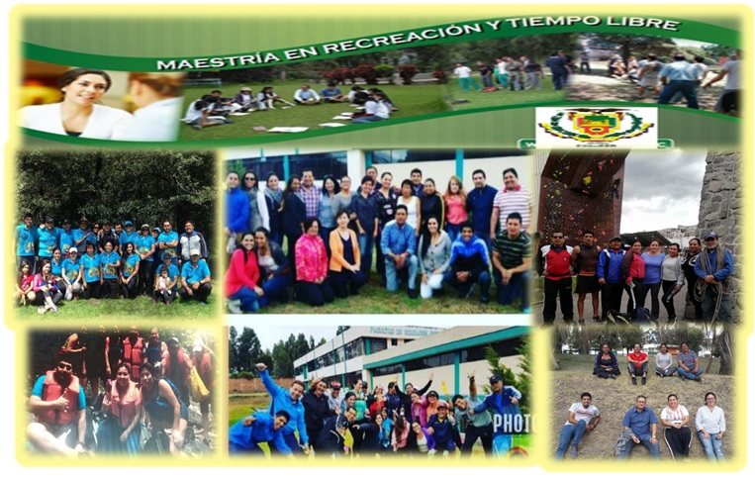
GRACIAS

